Slide 1







TEMA 10:
Otras Funciones Elementa
PARÁBOLAS Y FUNCIONES CUADRÁTICAS
FUNCIONES DE PROPORCIONALIDAD INVERSA
FUNCIONES RADICALES Y EXPONENCIALES

Slide 2


TEMA 10: Otras Funciones Elementales
LA FUNCIÓN: $y=x^{2}$
x | -4 | -3 | -2 | -1 | 0 | 1 | 2 | 3 | 4
y | 16 | 9 | 4 | 1 | 0 | 1 | 4 | 9 | 16
$$y=x^{2}→$$
15
10
5
-4
-2
0
2
4

Slide 3
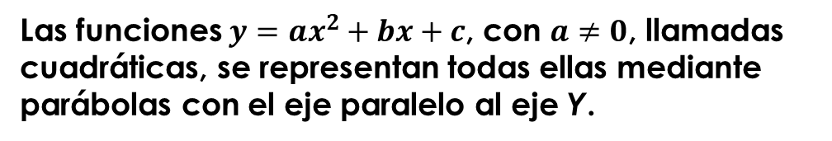


TEMA 10: Otras Funciones Elementales
FUNCIONES CUADRÁTICAS:
Las funciones $y={ax}^{2}+bx+c$, con $a≠0$, llamadas cuadráticas, se representan todas ellas mediante parábolas con el eje paralelo al eje Y.
15
Su forma (anchura) y su orientación (hacia abajo, hacia arriba) dependen del coeficiente a de x2, del siguiente modo:
10
Si a > 0, tiene las ramas hacia arriba, y si a < 0, hacia abajo.
$$y=x^{2}$$
5
Cuanto mayor sea |a|, más estrecha será la parábola.
-4
-2
0
2
4
$$y={3x}^{2}−18x+24$$

